Slide 1
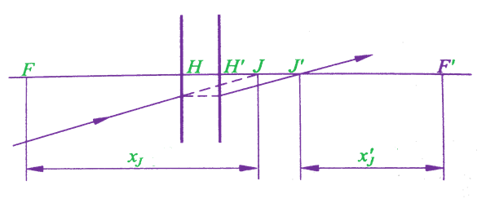
性质：通过物方节点 J 的入射光线，经光组后其出射光线必经过像方节 点 J ′，且方向不变。
2.3.2 节点和节平面
节点定义：角放大率 γ = +1的一对共轭点
即：
即：u’ = u
以 F，F ’ 为原点。
物空间 物方节点 J
像空间 像方节点 J’

Slide 2
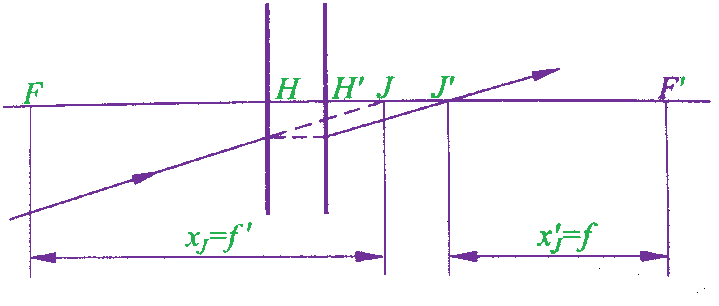
2.3.2 节点和节平面
由（2-14）式，得
由
得到：

Slide 3
在同一介质中，由于 f ′ = - f , 故有 x j = - x j ’
F
u
J'
F'
H
H'
J
u'
-f
f '
即此时节点 J ，J’ 与主点H，H’ 重合！

Slide 4
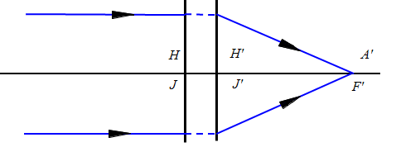
平行于光轴的光线入射光组，当光组绕通过像方节点 J’ 的轴线摆动
一个角度时，像点位置不变。用来寻找光学系统的主点、节点位置。
用途 ：作图、周视
摄影、测定
主、节点 。
a
H
H'
A'
J
J'
F’'

Slide 5
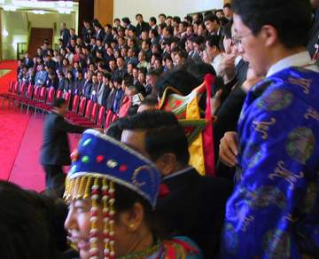
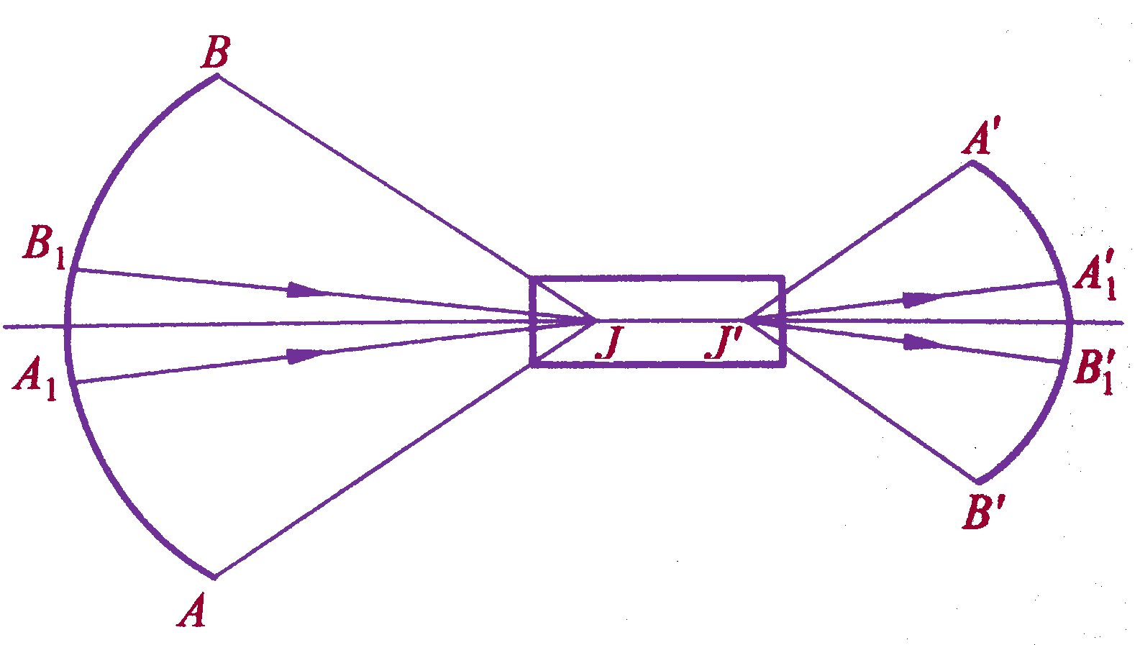
用于拍摄大型团体照片的周视照相机
不能同时成像
当物镜的转轴通过像方节点Jˊ，根据节点性质，当物镜转动时，A₁的像点A₁ ˊ 不会移动。

Slide 6
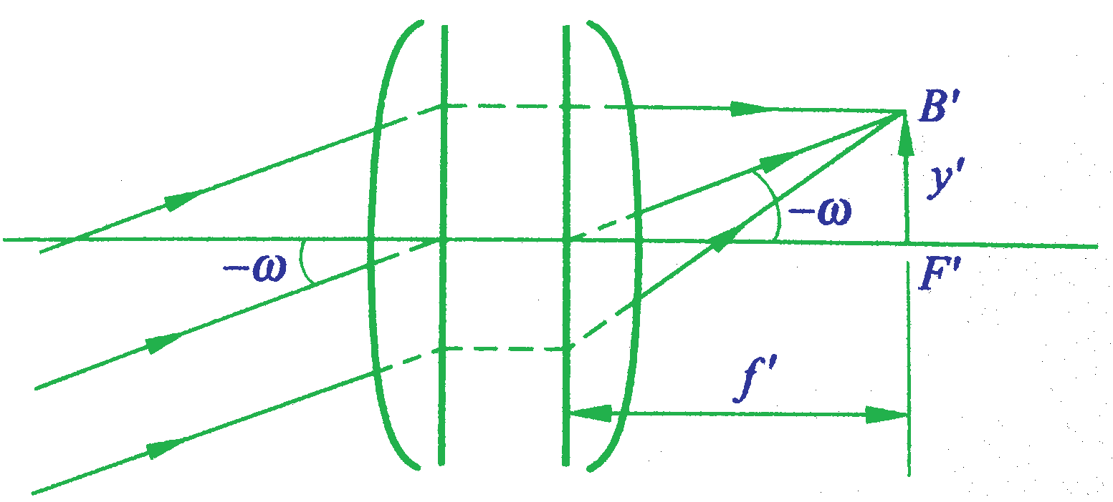

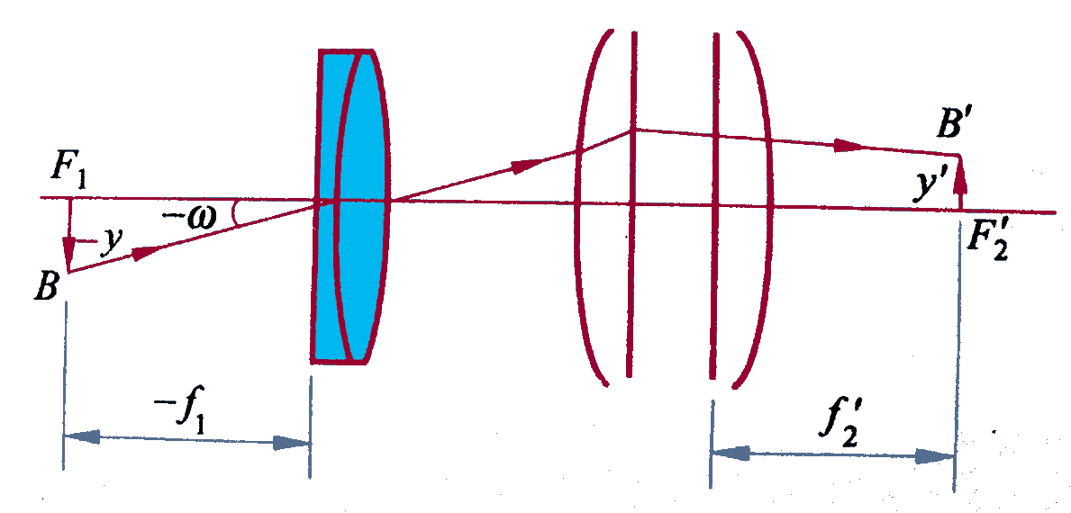
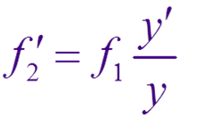
2.3.3 用平行光管测定焦距的原理
测量f ′ 公式：
无限远物体的理想像高
测量f₂′ 装置右图所示
焦距测量原理

Slide 7
2.4 理想光学系统的组合
在光学系统的应用中，通常将两个或两个以上的光学系统组合在一起使用。
它相当于一个怎样的等效系统？
它的等效焦距是多少？
它的等效焦点在什么地方？
它的等效主点又在什么地方？
因此，首先要找到焦点和主点位置。

Slide 8
双光组组合
F1
H1
H’1
F1'
F2
H2
H’2
F2'
Δ
2
f 1'
- f 2
- f 1
f 2'
d
光学间隔 Δ：第一光组像方焦点与第二光组物方焦点
之间的距离F₁′F₂。
符号规定：F₁′到 F_{2，}向右为正，反之为负。
两光组间距离 d ：等于H₁′H₂

Slide 9
用图解法求出组合光组的基点（面）：焦点、主点、焦距
Q
Q1
Q1'
Q2
Q2'
Q'
F
H1
H’1
F1'
F2
H2
F2'
F'
F1
2
H’2
H
u
Δ
-u'
H'
f 1'
- f 2
f
-xF
N1
1
E1'
E2
N2
2
N2'
xF’
- f’
-xH
- f 1
N1'
N2
f 2'
xH’
-lF
R1
R1’
R2
lF’
-lH
d
2
R2’
lH’
等效光组的像方焦点、主点：以 F₂′为原点确定，
以 H₂′为原点确定。
同理，物方焦点、主点分别用 F₁ 和 H₁ 确定。

Slide 10
焦点F′， F 位置公式
Q
Q1
Q1'
Q2
Q2'
Q'
F
F1
H1
H’1
F1'
4
F2
H2
H’2
F2'
F'
H
u
Δ
2
H'
f 1'
-u'
- f 2
f
-xF
N1
1
E1'
E2
N2
2
N2'
1
xF’
- f’
-xH
- f 1
N1'
N2
3
f 2'
xH’
-lF
R1
R1’
R2
lF’
-lH
d
2
R2’
2
5
lH’
1. 以焦点F′_{2，} F₁为原点
F₁ ’ 和F ’ 相对第二光组共轭（以F₂, F′₂为原点）
由牛顿公式，有：
其中
有：

Slide 11
Q
Q1
Q1'
Q2
Q2'
Q'
F
F2
F1
H1
H’1
F1'
H2
H’2
F2'
F'
H
u
Δ
2
H'
f 1'
-u'
- f 2
f
-xF
N1
1
E1'
E2
N2
2
N2'
xF’
- f’
-xH
- f 1
N1'
N2
f 2'
xH’
-lF
R1
R1’
R2
lF’
-lH
d
2
R2’
lH’
同理， F, F₂相对第一光组共轭（以F₁, F′₁为原点），
组合光组物方焦点：
由牛顿公式：
其中
有：

Slide 12
2. 以主点H₁ , H′₂为原点：
Q
Q1
Q1'
Q2
Q2'
Q'
F
H1
H’1
F1'
F2
H2
F2'
F'
F1
2
H’2
H
u
Δ
-u'
H'
f 1'
- f 2
f
-xF
N1
1
E1'
E2
N2
2
N2'
xF’
- f’
-xH
N1'
N2
- f 1
f 2'
xH’
-lF
R1
R1’
R2
lF’
-lH
d
2
R2’
lH’
等效光组的物方焦点相对于 一光组物方主点位置：
等效光组的像方焦点相对于二光组像方主点位置：

Slide 13
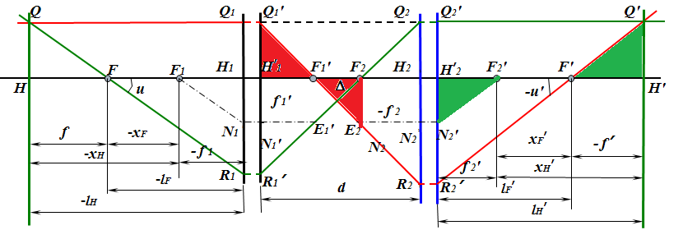
焦距公式（以主点H′， H为原点）
以H′ 为原点
∵⊿Q’H’F ’～⊿N2’H2’F2’
⊿Q1’H1’F1’～⊿F1’F2E2
相似
相似
由 Q’H’=Q’1H’1
H’2N’2=F2E2
有：
所以：

Slide 14
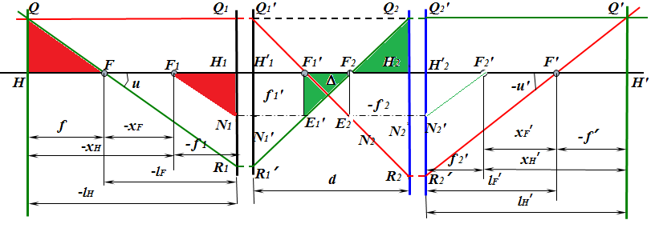
以H为原点
同理，∵⊿QHF～⊿F1H1N1
⊿Q₂H₂F₂～⊿F₁’E₁’F₂
相似
相似
由 QH=Q2H2 H1N1=F ’1E’1
有：
所以：

Slide 15
Δ？
Q
Q1
Q1'
Q2
Q2'
Q'
F
F1
H1
H’1
F1'
F2
H2
H’2
F2'
F'
H
u
Δ
2
H'
f 1'
-u'
- f 2
f
-xF
N1
1
E1'
E2
N2
2
N2'
xF’
- f’
-xH
- f 1
N1'
N2
f 2'
xH’
-lF
R1
R1’
R2
lF’
-lH
d
2
R2’
lH’
由图：
代入焦距公式，光学间隔用主面间距代替

Slide 16
当 n = n’ 时，
有：- f = f ’
在同一介质内：
用光焦度表示：
可写成：
将光组间距公式代入物距和像距公式，经整理并应用组合焦距公式，可以得到用合成焦距表示合成焦点位置计算公式：

Slide 17
主点位置的确定 (以焦点F′_{2，} F₁为原点)
等效光组的焦点位置确定后，利用焦距公式可确定相应主点位置
Q
Q1
Q1'
Q2
Q2'
Q'
F
F1
H1
H’1
F1'
F2
H2
H’2
F2'
F'
H
u
Δ
2
H'
f 1'
-u'
- f 2
f
-xF
N1
1
E1'
E2
N2
2
N2'
x’ F
- f’
-xH
- f 1
N1'
N2
f 2'
x’ H
-lF
R1
R1’
R2
lF’
-lH
d
2
R2’
lH’

Slide 18
合成光组的垂轴放大率
仍为理想光组，横向放大率为：
f : 等效光组物方焦距 x : 物点到等效光组物方焦点的距离
A
F
F1
H1
H’1
- x
-x F
-x1

Slide 19
总结：
原点：H′₂
1、焦点位置公式:
原点：H₁
原点：H′
2、焦距公式:
3、主点位置公式：
4、合成光组的垂轴放大率：
原点：H
原点：F₂′
原点：F₂′
原点：F₁

Slide 20
2.4.2 多光组组合
1. 正切计算法
h1
h3
u’1
F’1
F2
H2
H’2
F’2
H’
-u3
F’3
u’3
H1
H’1
u2
-u’2
F3
H3
H’3
F’
-h2
-l’H
l’F
f ’
设一条投射高度为h1的平行于光轴的光线，由图看出：

Slide 21
对于一般情况，由K个光组组合时，有：
h1 已知
关键问题：
求出
和 h k
对于第一个光组，将高斯公式
两边同乘 h1
有：
(1)
另有：

Slide 22
再由过渡公式
两边同乘
得：
(2)
h1
h3
u’1
F’1
F2
H2
H’2
F’2
H’
-u3
F’3
u’3
H1
H’1
u2
-u’2
F3
H3
H’3
F’
-h2
-l’H
l’F
f ’

Slide 23
所以(2)式可以写成：
(3)
将（1）和（3）写成一般形式：
当求多光组组和的基点位置和焦距大小时，应取初值
计算方便
则可迭代求出 f ’ 和 l’F
若要求f 和 l F,可将组合光组倒转180度，再按照上述方法计算。
上述计算方法就称为正切计算法。

Slide 24
例如：f₁’=500mm， f₂′=-400mm, d=300mm, 用正切法求组合光组的焦距 f ’，组合光组的像方主平面位置H’ 及像方焦点的位置 l’_{F} 。
F₁'
F₂
A’
H₁
H₁'
H₂
H₂'
F ’
f₁'
d
l’₂= l_{F}’
L_{d}

Slide 25
解：
利用正切法进行计算
设 h1=500mm ，有：

Slide 26
2. 截距计算法
由
由于
当应用高斯公式一次求出每个光组的物距和像距后，便可用上式求出组合光组的焦距。
有

